Slide 1





TRƯỜNG TIỂU HỌC ÁI MỘ A
NHIỆT LIỆT CHÀO MỪNG CÁC CON
ĐẾN VỚI TIẾT HỌC
MÔN: TOÁN – LỚP 1
Bài: Phép cộng trong phạm vi 6 (tiếp theo)

Slide 2

Phép cộng trong phạm vi 6 (tiếp theo)

Slide 3
1 + 1
= 2
2 + 1
= 3
3 + 1
= 4
4 + 1
5 + 1
= 5
= 6
1 + 2
= 3
2 + 2
= 4
3 + 2
= 5
4 + 2
= 6
1 + 3
= 4
2 + 3
= 5
3 + 3
= 6
1 + 4
= 5
2 + 4
= 6
1 + 5
= 6

Slide 4
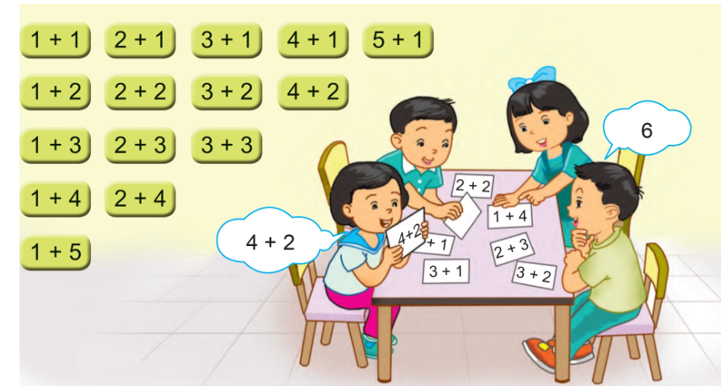

Slide 5



Slide 6


Slide 7
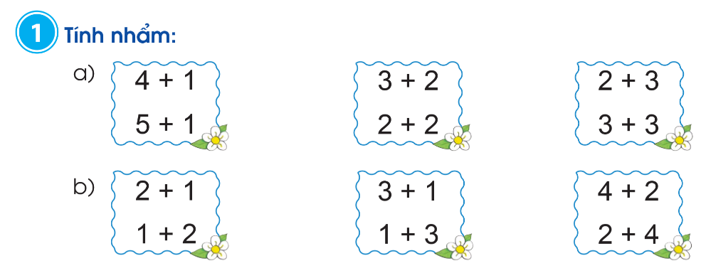
= 5
= 5
= 5
= 6
= 4
= 6
= 3
= 4
= 6
= 3
= 4
= 6
Khi đổi chỗ các số trong phép cộng, kết quả không thay đổi.

Slide 8


28
27
26
18
25
24
17
23
16
22
15
21
14
20
13
19
12
11
VÒNG QUAY
KỲ DIỆU
38
10
37
9
36
8
35
34
7
6
33
5
32
4
31
3
30
29
2
1

Slide 9


28
27
26
18
25
24
17
23
16
22
15
21
14
20
13
19
12
11
1
38
10
37
9
36
8
35
34
7
6
2
33
5
32
4
31
3
30
29
2
1
3
4
5

Slide 10
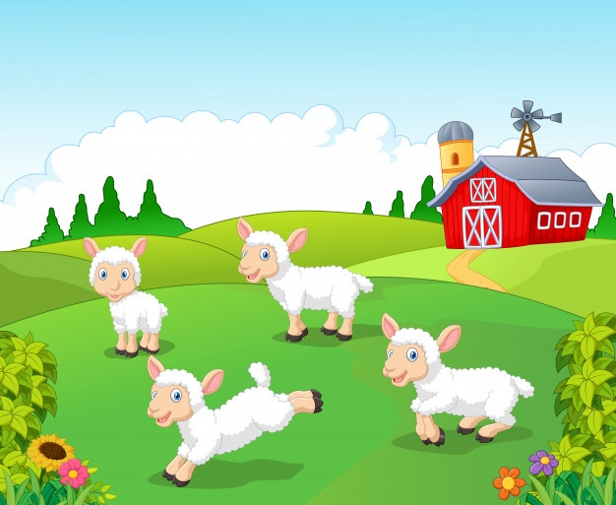
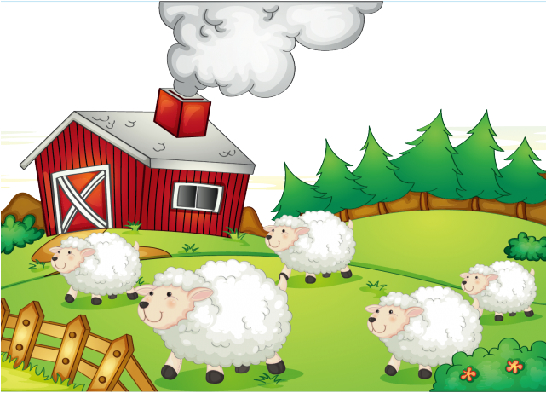





CÂU 1: Nhìn số cừu trong tranh và chọn ý đúng.
A. 4 = 5
B. 5 = 4
C. 4 < 5
D. 5 > 4
QUAY VỀ

Slide 11
CÂU 2: Dấu nào thích hợp để điền vào ô trống?
3 + 2 5 + 1
<
5
6
A. =
B. <
C. >
D. Không dấu nào
QUAY VỀ

Slide 12


CÂU 3: Dấu nào thích hợp để điền vào ô trống?
3 + 1 1 + 3
=
4
4
A. =
B. <
C. >
D. Không dấu nào
QUAY VỀ

Slide 13
CÂU 4: Chọn phép tính có kết quả lớn nhất.
A. 2 + 2
B. 1 + 1
= 4
= 2
C. 3 + 3
D. 2 + 3
= 6
= 5
QUAY VỀ

Slide 14
CÂU 5: Chọn phép tính có kết quả bé nhất.
A. 3 + 1
B. 1 + 5
= 4
= 6
D. 2 + 4
C. 3 + 2
= 6
= 5
QUAY VỀ

Slide 15

DẶN DÒ
Chuẩn bị bài sau:
Phép cộng trong phạm vi 6
(tiếp theo) – tiết 2

